Slide 1
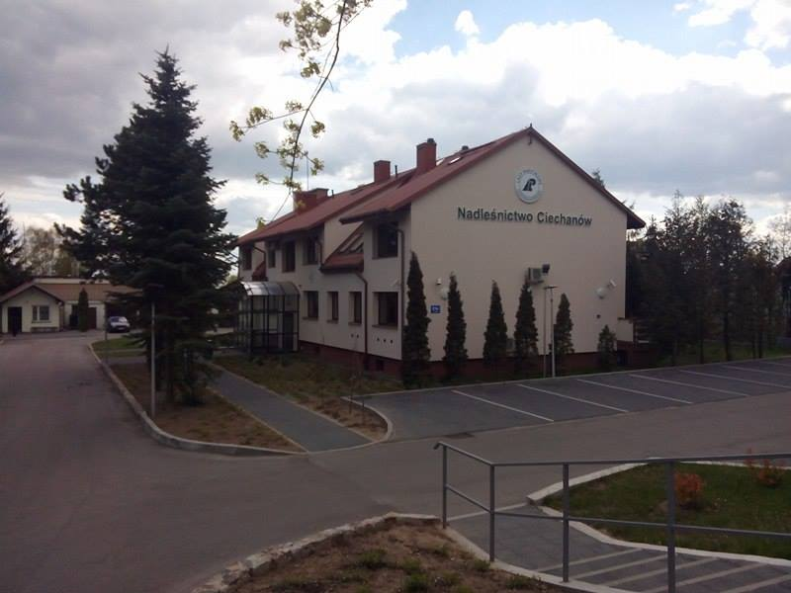
Nadleśnictwo Ciechanów

Slide 2
Pomniki przyrody

Slide 3
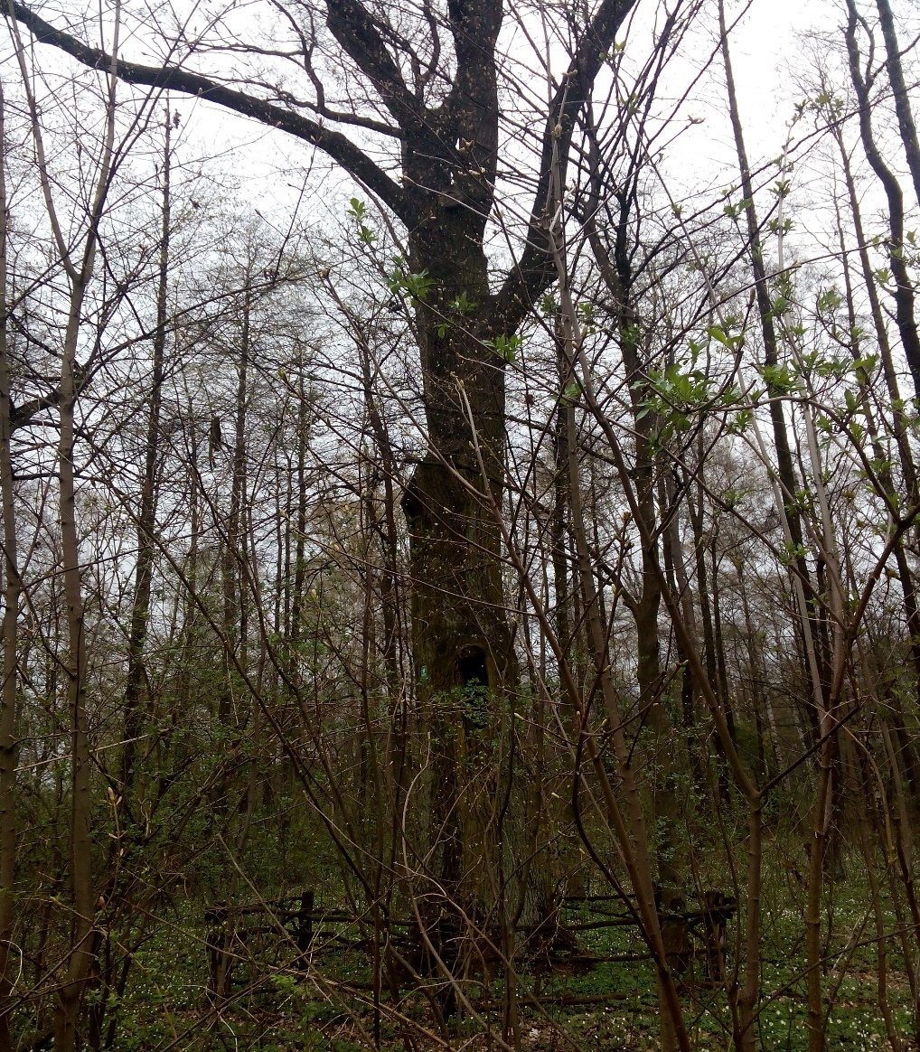
Dąb szypułkowy
Dąb szypułkowy- znajduję się w Leśnictwie Sulerzyż Uroczysko ,,Śmiecin’’, powiat ciechanowski, gmina Ciechanów. Miejscowość położenia pomnika to Ciechanów. Data publikacji: 07.09.2008r. Obwód jego pnia wynosi 300 cm. Wysokość tego Dębu jest równa 19 metrów. Jego nazwa gatunkowa w języku łacińskim brzmi Quercus robur.

Slide 4
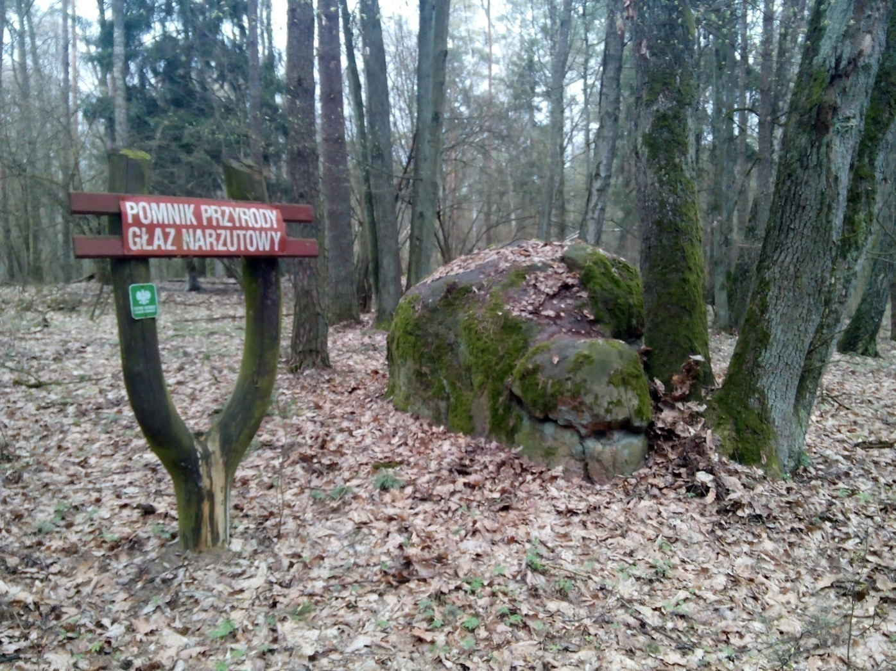
Głaz narzutowy „Żółw”
Głaz narzutowy ,,Żółw’’- Znajduje się w Leśnictwie Lekowo, gmina Regimin. Data publikacji na pomnik przyrody 07.09.2008r. Obwód głazu wynosi 1075cm. Wysokość skały to 1,4m.

Slide 5
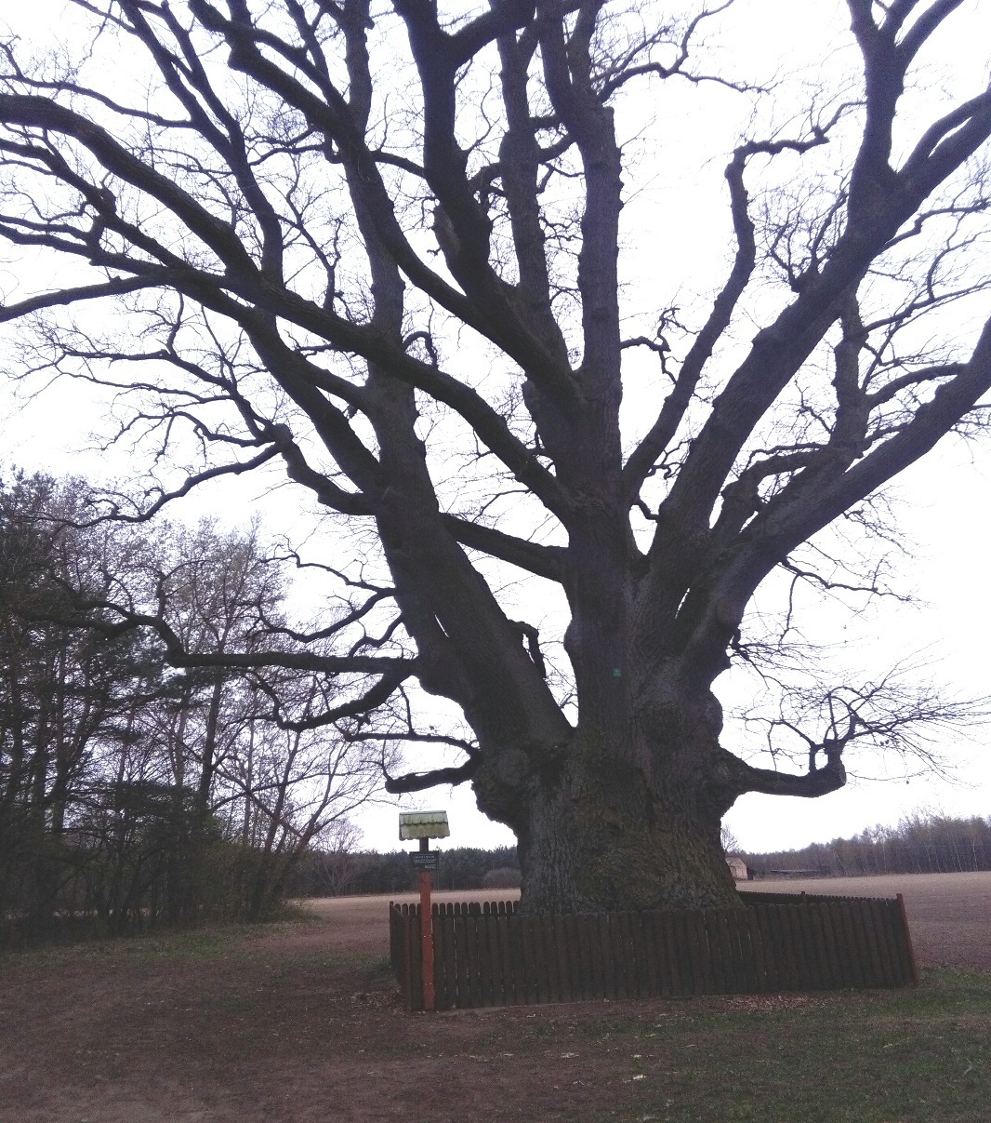
Dąb szypułkowy ,,Uparty Mazur’’
Dąb szypułkowy „Uparty Mazur”- znajduje się w powiecie ciechanowskim, gmina Ojrzeń w miejscowości Młock. Dnia 07.09.2008r. odbyła się publikacja tego Dębu na pomnik przyrody. Obwód jego pnia wynosi 817 cm a wysokość jest równa 25 m.

Slide 6
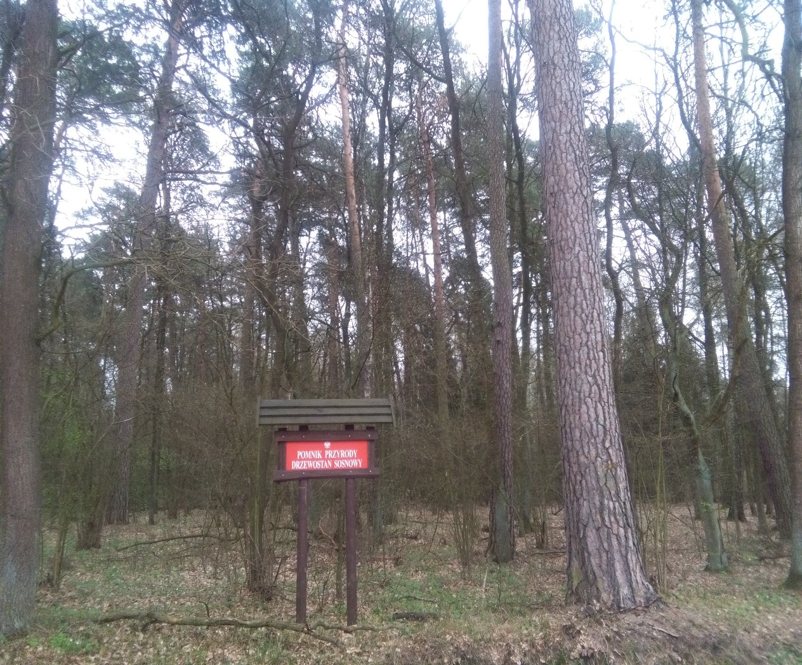
Drzewostan sosnowy
Drzewostan sosnowy- znajduje się w Leśnictwie Ościsłowo, powiat ciechanowski, gmina Glinojeck. Data publikacji: 07.09.2008r. Obwód jednego drzewa wynosi 150-279cm, a wysokość przeważnie jest równa 22m. Jest to drzewostan sosnowy z udziałem dębu szypułkowego i brzozy brodawkowatej na powierzchni 1,93ha.

Slide 7
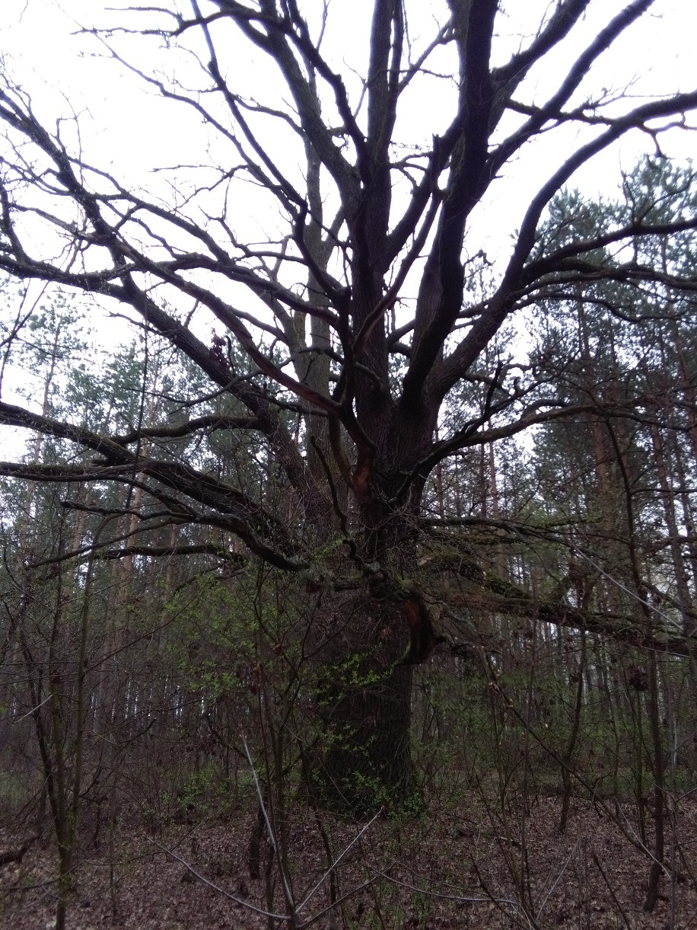
Dąb szypułkowy
Dąb szypułkowy (Quercus robur)-Znajduje się w leśnictwie Sulerzyż, obręb Rydzewo, Uroczysko Sulerzyż, oddział 168. Data publikacji: 07.09.2008. Obwód jego pnia wynosi 540cm, a wysokość jest równa 19m. Pomnik przyrody położony na terenie powiatu ciechanowskiego w województwie Mazowieckim.

Slide 8
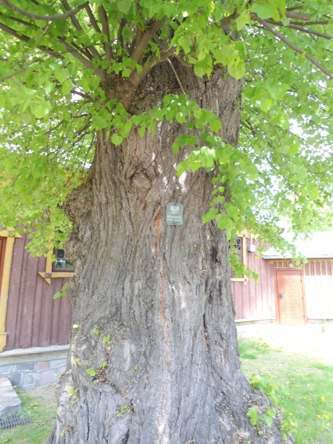
Lipa drobnolistna
Lipa drobnolistna – położenie w miejscowości Chotum, parafia Rzymsko-Katolicka teren przy kościele, działka numer ewidencyjny 70. Data publikacji: 07.09.2008r. Znajduje się tam pięć sztuk takich drzew. Obwody pnia wynoszą 340; 430; 420; 400; 380cm. Wysokość lipy jest równa 23m. Nazwa gatunkowa w języku łacińskim brzmi Tilia cordata.
Zdjęcie-źródło internetowe, lipa została wycięta w 2009 roku.

Slide 9
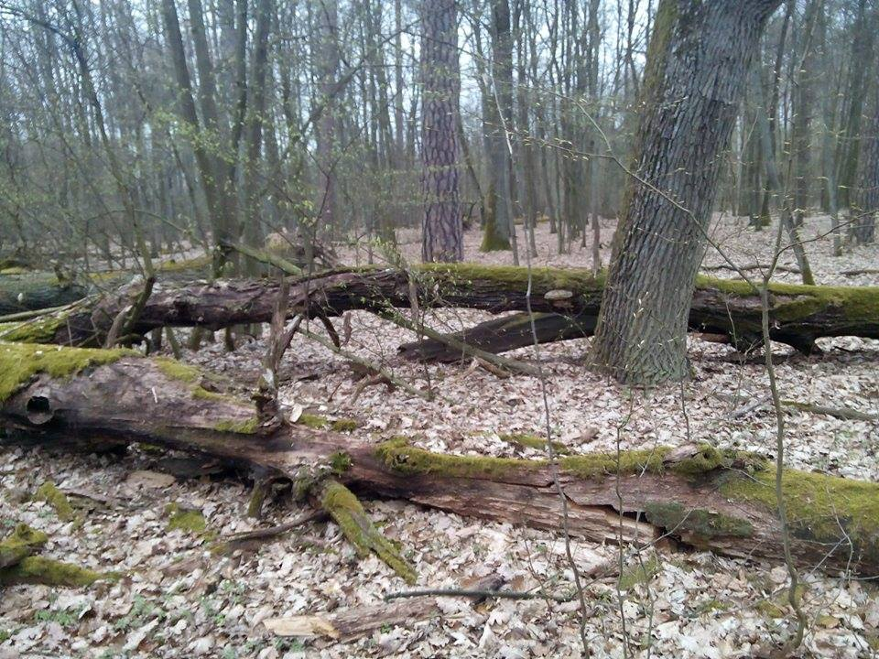
Drzewostan sosnowo-dębowy
Drzewostan sosnowo-dębowy Znajduję się w Nadleśnictwie Ciechanów, Uroczysko Lekowo w sąsiedztwie osady Klin oddział 163c w miejscowości Pniewo Czeruchy-Modła, gmina Regimin, powiat ciechanowski. Jest to grupa drzew sosny i dębu. Data publikacji: 07.09.2008r. Obwód drzew wynosi od 180 do 205 cm i od 181 do 336 cm. Drzewostan zajmuje 2,29 ha powierzchni. Nazwa gatunkowa w języku łacińskim brzmi: Pinus-Quercus.
Notes:
9

Slide 10
Koniec
Autorzy:
Milena Bialik kl. VI
Wiktoria Kozicka kl. VI
Natalia Muczyńska kl.VI
Szkoła Podstawowa w Gumowie im. 11Pułku Ułanów Legionowych
Kategoria: szkoły podsatawowe klasy 4-6

